Slide 1
IPPS
Interplanetary
Pension System
1 ETH
-1 ETH
1 ETH

Slide 2
IPPS
Interplanetary
Pension System
-2/3 ETH
2/3 ETH
1/3 ETH

Slide 3
IPPS
Interplanetary
Pension System
-2/3 ETH
5/3 ETH
1/3 ETH
1 ETH
-1 ETH

Slide 4
IPPS
Interplanetary
Pension System
-1/3 ETH
2/3 ETH
1/3 ETH
-1 ETH
1/3 ETH

Slide 5
IPPS
Interplanetary
Pension System
-1/3 ETH
5/3 ETH
1/3 ETH
-2/3
ETH
1 ETH
1/3 ETH
-1 ETH

Slide 6
IPPS
Interplanetary
Pension System
0 ETH
2/3 ETH
1/3 ETH
-2/3
ETH
1/3 ETH
-1 ETH
1/3 ETH

Slide 7
IPPS
Interplanetary
Pension System
0 ETH
5/3 ETH
1/3 ETH
-1/3
ETH
1/3 ETH
1 ETH
-2/3 ETH
1/3 ETH

Slide 8
IPPS
Interplanetary
Pension System
1/3 ETH
2/3 ETH
1/3 ETH
-1/3
ETH
1/3 ETH
-2/3 ETH
1/3 ETH
1/3 ETH

Slide 9
IPPS
Interplanetary
Pension System
Ma la piramide reale
è in base 4, non 2
E i livelli sono 8
16/3 ETH
1/3 ETH
1/3 ETH
1/3 ETH
1/3 ETH
1/3 ETH
1/3 ETH
1/3 ETH
1/3 ETH
1/3 ETH
1/3 ETH
16 utenti alla base
1/3 ETH

Slide 10
IPPS
Interplanetary
Pension System
Ma la piramide reale
è in base 4, non 2
E i livelli sono 8
Per un totale di 262 144 utenti alla base,
349 525 ETH versati e
43 690 ETH guadagnati dall’utente al vertice.
43690 ETH

Slide 11
IPPS
Interplanetary
Pension System
Ogni sotto-utente è il vertice di una sotto-piramide che a sua volta raggiungerà la dimensione
della precedente (8 livelli, 43 690 ETH al vertice).
L’utente che era precedentemente al vertice, una volta ottenuti i 43 690 ETH, termina la sua vita nel sistema
43690 ETH
43690 ETH

Slide 12
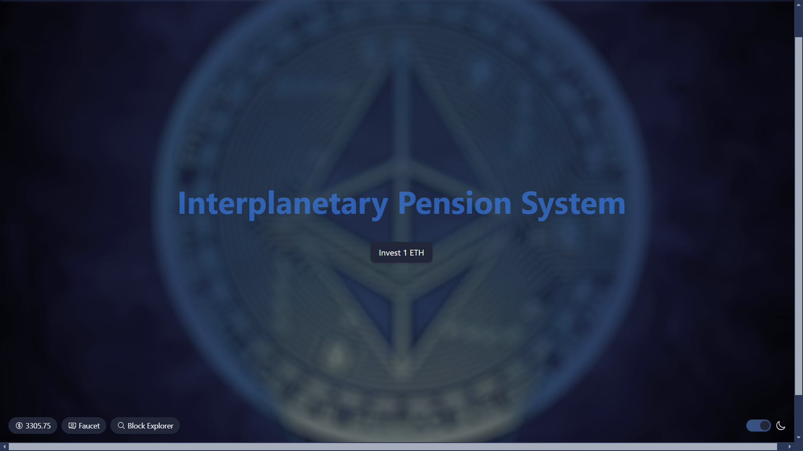

Slide 13
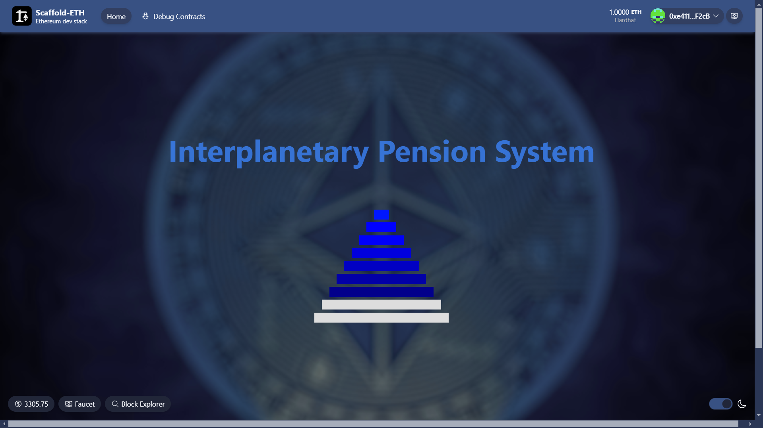

Slide 14
